Slide 1
課程類型 | 國小晨間課 | 教學單位 | 康寧國小204
辦公室 電話 | 02-23657060 | 單位連絡人 | 王老師
E-mail | naturepond@naturepond.com.tw | 授課師資 | 蝌蚪池塘專業師資團隊
課程資訊
課程日期：2019/12/18、12/25、2019/3/ 11, 3/18 , 3/25 , 4/1 , 4/8 , 5/6 , 5/13 , 5/20 , 5/27 , 6/3。共12堂課。 上課時間：8:00-8:50 費用：$1500/堂x12堂=18000
★蝌蚪池塘繳費方式 繳費方式請利用ATM轉帳或銀行匯款： 戶名：蝌蚪池塘自然文創有限公司 行號：玉山銀行（808）雙和分行 帳號：0129-940-050377(共13碼)

Slide 2
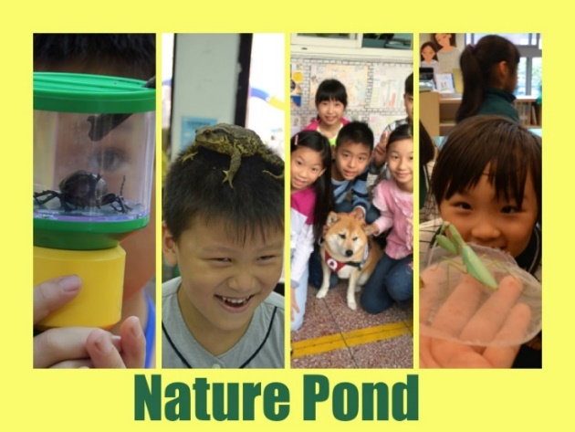
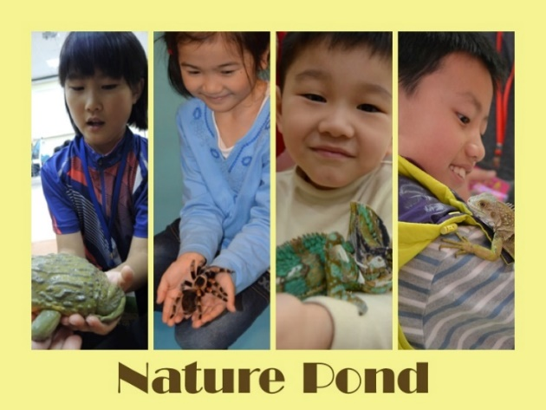
課程大綱與綱要
日期 | 課程名稱 | 課程綱要
12/18 | 誰不是昆蟲 | 在大自然中有很多被誤認為昆蟲的小動物,但他 們可都不是昆蟲喔!一起來認識牠們吧!
12/25 | 池上池下 | 池塘今天發生了一些事。池塘周遭住著一群動物,他們各自住在不同的生活環境,原來池塘周邊有這麼可愛的生物啊!
3/11 | 歪脖子烏龜家族 | 背著重重的殼,在水裡自在的遊玩。他們是可愛的烏龜,背甲有什麼重要的功能呢?台灣的烏龜又有哪些呢?這隻烏龜怎麼脖子歪一邊啊,就讓我們一起去烏龜國去看看吧。
3/18 | 滑溜溜的石龍子 | 蜥蜴家族裡面,有一群身體滑滑,看起來沒有脖子,長得像蛇的有趣動物,他們叫做石龍子。在台灣附近的公園或步道常常可以發現它們的蹤跡,有的身體顏色豔麗,有的吐著藍舌頭,有的有著帥氣的硬刺。就讓我們一起來認識台灣跟世界上可愛的石龍子吧!
3/25 | 兔子 | 在哺乳類世界裡面,有什麼共同特徵呢? 世界上有哪些特殊的哺乳類,讓我們打開世界之窗,看看神奇的動物世界,原來我們與這些動物們都有共同之處呢~
4/1 | 好好先生-斑龜 | 台灣的烏龜裡面,最常見的就是好好先生班龜啦。長長的尾巴又被稱為長尾龜。然而他們有什麼有趣的故事跟知識呢?今天就由好好先生班龜自我介紹吧。
4/8 | 鱷魚 | 你喜歡鱷魚嗎?這種從恐龍世代演化至今,最靠近鳥類的一種爬蟲類動物,稱霸地球超過上億年。而他們的型態卻沒有太大改變,就讓我們一起認識這些可愛的小傢伙吧。
5/6 | 夜晚男高音 樹蛙 | 樹蛙在深夜開始演唱著悅耳的歌曲,各個不一樣的樹蛙們在池塘邊一起演唱,一起來觀察可的小樹蛙吧
課程設計原則按照排定內容執行，但會依照昆蟲及動物實際狀況作調動，再請見諒。

Slide 3
課程大綱與綱要
日期 | 課程名稱 | 課程綱要
5/13 | 鸚鵡的暗號 | 聰明的鸚鵡有著美麗的羽毛,看看他們翅膀,一起來認識可愛的鸚鵡,他們又是如何飛翔的呢?
5/20 | 鬆獅蜥 | 吹漲著鬍子,露出不太高興的表情,他是可愛的鬆獅蜥,雖然喜歡拱著身子,但其實他們是脾氣很好的好好先生喔。
5/27 | 愛說話的天竺鼠 | 圓滾滾的天竺鼠會著有趣的對談語言,又稱為幾內亞豬的他們,可是個不折不扣的大食客喔! 一起抱抱可愛的天竺鼠吧!
6/3 | 小蛇散步-球蟒 | 沒有腳的小蛇出門了,他在散步的過程遇到了那些事情呢?讓我們一起跟著老師觀察小蛇是怎麼走路的吧!
課程設計原則按照排定內容執行，但會依照昆蟲及動物實際狀況作調動，再請見諒。

